Slide 1


Chào mừng các em đến với
tiết Tiếng Việt
Notes:
1

Slide 2




Khởi động

Slide 3


Bài 8:
Cầu thủ dự bị

Slide 4


Tiết 1

Slide 5


1
Đọc

Slide 6
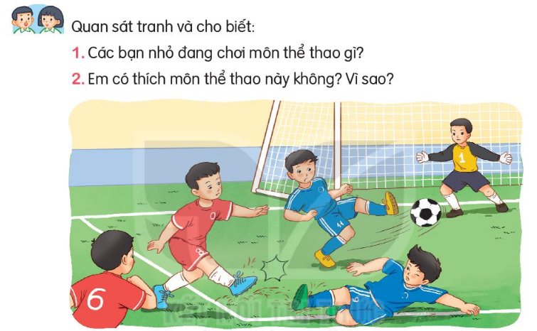

Slide 7

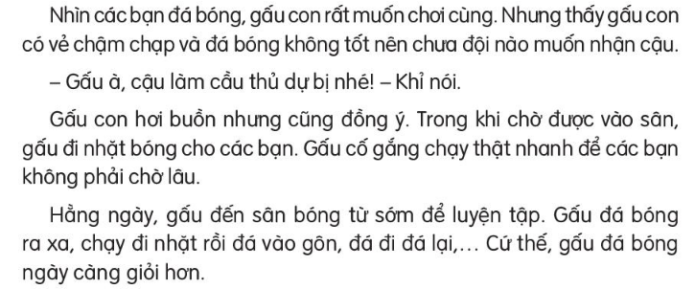
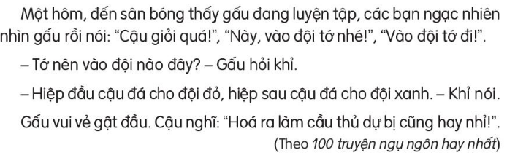
ĐỌC
Cầu thủ dự bị
2

Slide 8
Cầu thủ dự bị
ĐỌC
Đọc nối tiếp câu
2

Slide 9

Luyện đọc câu dài

Slide 10




GIẢI NGHĨA TỪ
Dự bị
Chưa phải là thành viên chính thức, nhưng có thể thay thế hoặc bổ sung khi cần

Slide 11
ĐỌC
Cầu thủ dự bị
2
Đọc toàn bài

Slide 12

Câu chuyện kể về ai?
Câu chuyện kể về gấu con
2. Vì sao lúc đầu chưa đội nào muốn nhận gấu con?
Trả lời câu hỏi
Vì gấu con chậm chạp và đá bóng không tốt.
3. Là cầu thủ dự bị gấu con đã làm gì?
Gấu con đi nhặt bóng cho các bạn, chăm chỉ luyện tập hàng ngày
4. Vì sao cuối cùng cả 2 đội đều muốn gấu con về đội của mình?
Vì thấy gấu con luyện tập chăm chỉ

Slide 13
1. Câu nào trong bài là lời khen?
Cậu giỏi quá!

Slide 14
Nếu là bạn của gấu con, em sẽ nói lời chúc mừng gấu như thế nào?
Chúc mừng gấu nhé, bạn thật là giỏi!

Slide 15
Tiết 2

Slide 16
2
Viết

Slide 17

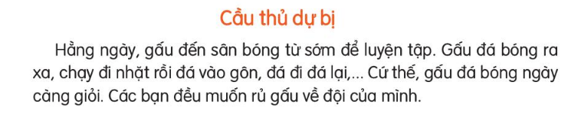
1. Nghe – viết

Slide 18
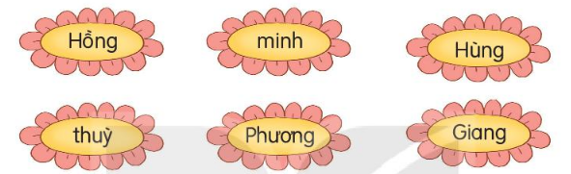
2. Những tên riêng nào dưới đây được viết đúng?

Slide 19
3. Sắp xếp tên các bạn học sinh dưới đây theo thứ tự trong bảng chữ cái
Nguyễn Ngọc Anh
Hoàng Văn Cường
Phạm Hồng Đào
Nguyễn Mạnh Vũ
Lê Gia Huy
Nguyễn Ngọc Anh
Nguyễn Mạnh Vũ
Phạm Hồng Đào
Hoàng Văn Cường
Lê Gia Huy

Slide 20
4. Viết vào vở họ tên của em và 2 bạn trong tổ

